Slide 1
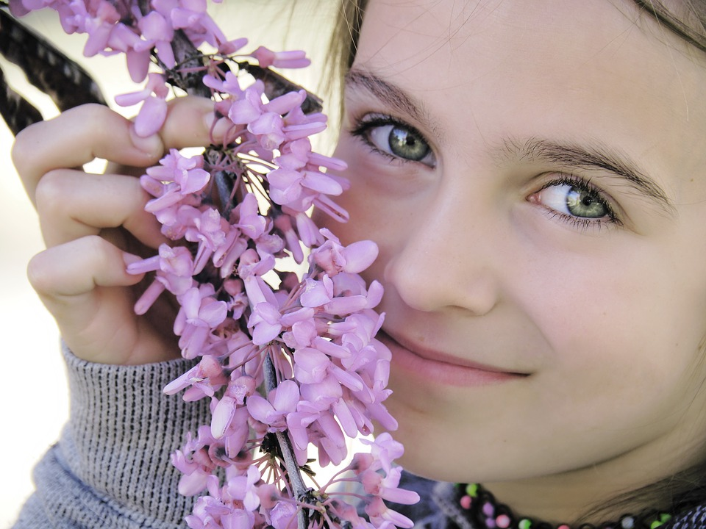
ΕΘΝΙΚΗ ΣΧΟΛΗ ΔΗΜΟΣΙΑΣ ΥΓΕΙΑΣ ΥΠΟΥΡΓΕΙΟ ΥΓΕΙΑΣ
ΤΟΜΕΑΣ ΔΗΜΟΣΙΑΣ & ΔΙΟΙΚΗΤΙΚΗΣ ΥΓΙΕΙΝΗΣ
«Σ΄ΑΓΑΠΩ … ΣΑΝ ΤΑ ΜΑΤΙΑ ΜΟΥ»
Υλικό για την Υγιεινή και Προστασία των Ματιών και της Όρασης
Για μαθητές/τριες Δ’, Ε’, ΣΤ’ Δημοτικού
ΑΓΩΓΗ ΥΓΕΙΑΣ
ΥΠΟΥΡΓΕΙΟ ΥΓΕΙΑΣ
ΑΘΗΝΑ 2018

Slide 2
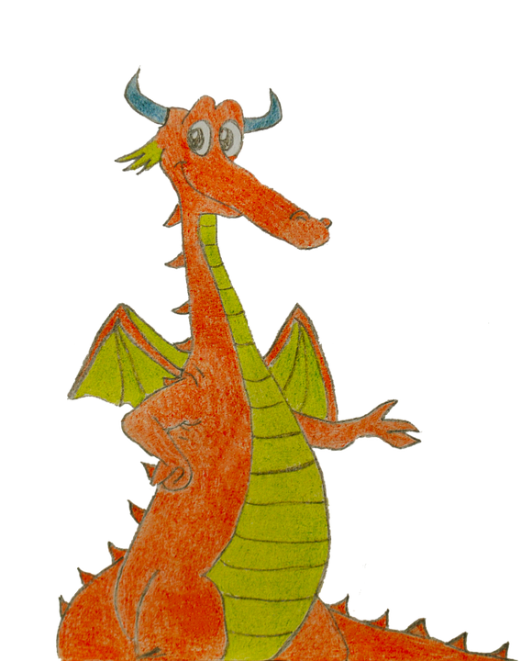
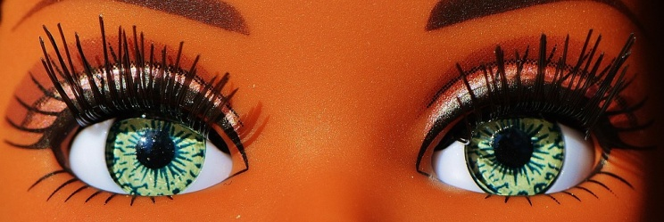
Η όραση
Με τα μάτια μας μπορούμε να βλέπουμε.
Αυτή η ικανότητα λέγεται όραση
Τα μάτια μας είναι πολύτιμα, γιατί;;;;
Γι αυτό χρειάζεται να ξέρουμε πώς να τα φροντίζουμε και να τα προστατεύουμε από ασθένειες και τραυματισμούς

Slide 3
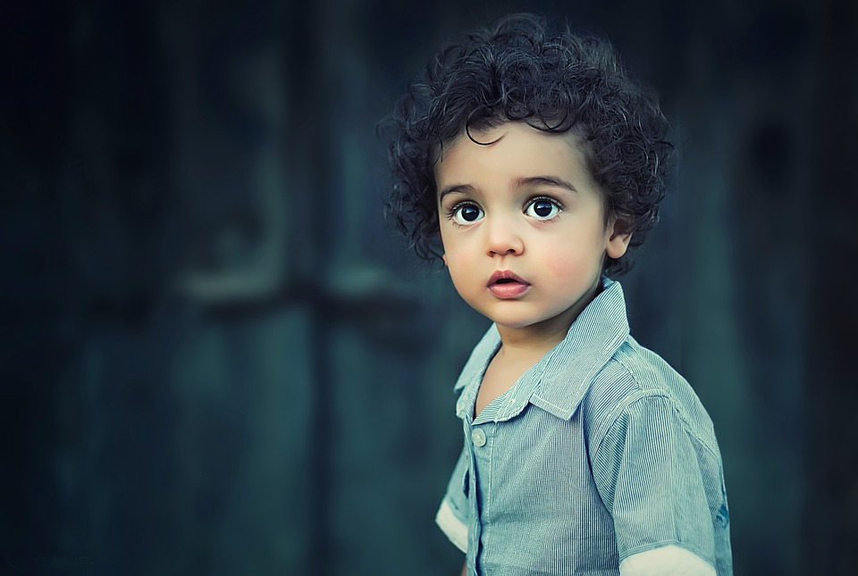
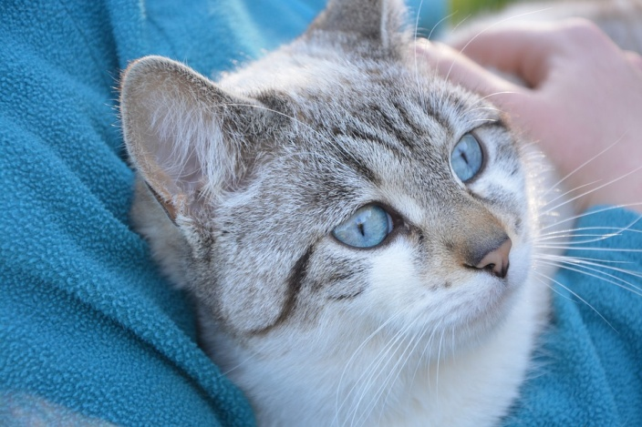
Α) Η φυσική προστασία των ματιών μας
Το σώμα μας φροντίζει να προστατεύει τα μάτια μας,
ΠΩΣ;;;
Τα μάτια μας βρίσκονται μέσα σε στρογγυλές κοιλότητες που λέγονται οστεώδεις κόγχες για να προστατεύονται από χτυπήματα.
Φρύδια: προσφέρουν σκιά στα μάτια
όταν το φως είναι έντονο και εμποδίζουν
τον ιδρώτα του μετώπου να μπει στα
μάτια.
Βλέφαρα: τα βλέφαρα κλείνουν
για να εμποδίσουν τη σκόνη ή μικρά
σκουπίδια να μπουν στα μάτια μας και
μισοκλείνουν όταν το φως είναι έντονο.

Slide 4
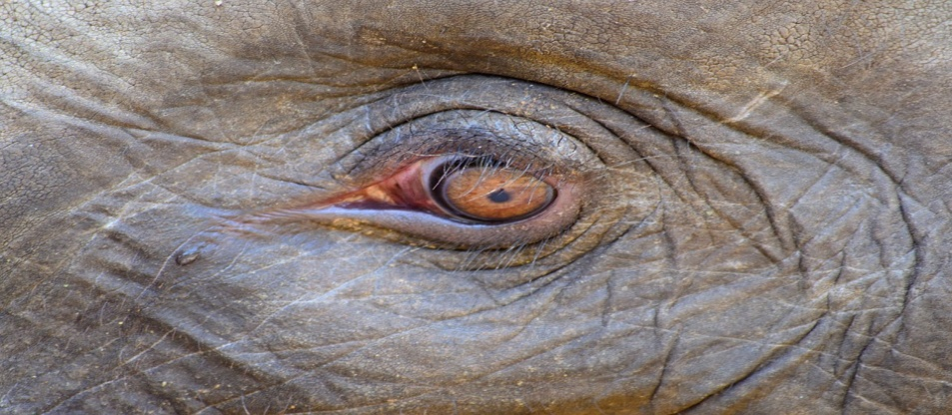
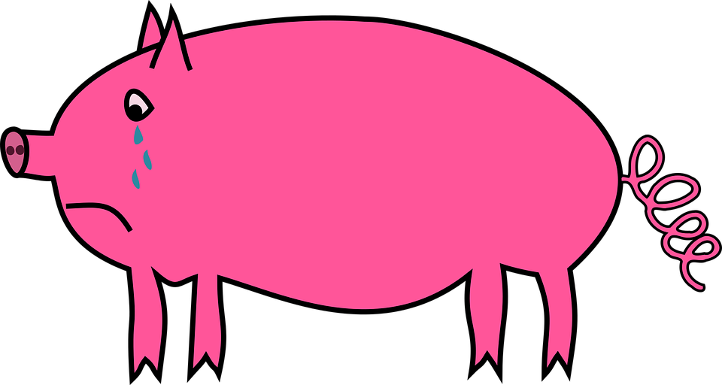
Α) Η φυσική προστασία των ματιών μας
Βλεφαρίδες: οι βλεφαρίδες επίσης μας προστατεύουν από το έντονο φως, τη σκόνη ή μικρά σκουπίδια να μπουν στα μάτια μας.
Δάκρυα: τα δάκρυα είναι πολύτιμα γιατί κρατούν τα μάτια μας υγρά και τα ξεπλένουν όταν μπει σκόνη ή μικρά σκουπίδια.

Slide 5
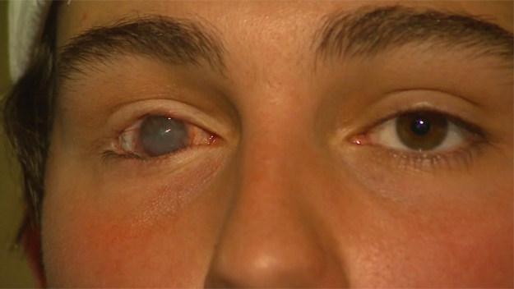
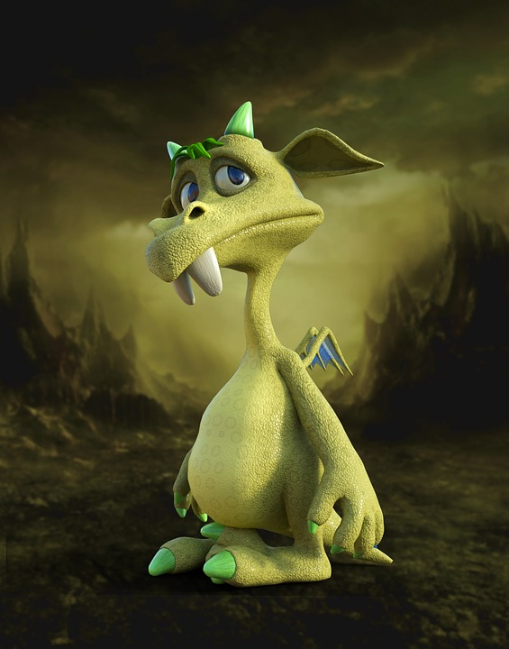
Β) Τραυματισμοί των ματιών
Πως και που μπορεί να τραυματιστεί στο μάτι ένα παιδί;
Πολλοί τραυματισμοί των ματιών συμβαίνουν
κατά τις αθλητικές δραστηριότητες όταν δεν τηρούνται τα μέτρα ασφαλείας.
στο αυτοκίνητο όταν δεν φοράμε ζώνη ασφαλείας
όταν πετιέται κάτι αιχμηρό (π.χ. στυλό) ή κάτι τινάζεται ξαφνικά (π.χ. κολιέ που σπάει)
Συχνά ο τραυματισμός στο μάτι θεραπεύεται, αλλά μερικές φορές το άτομο μπορεί να χάσει την όραση του στο τραυματισμένο μάτι.

Slide 6
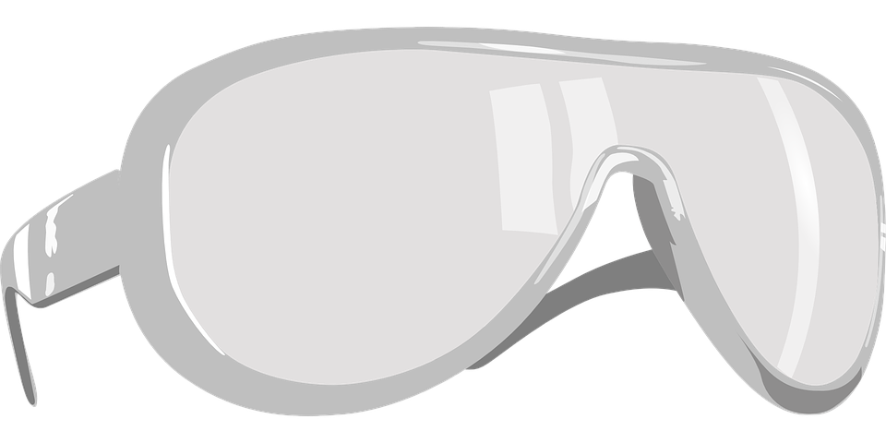
Β) ΠΡΟΣΤΑΣΙΑ ΑΠΟ ΤΡΑΥΜΑΤΙΣΜΟΥΣ
Να φοράς τα κατάλληλα προστατευτικά γυαλιά όταν ασχολείσαι με αθλήματα, δραστηριότητες, χόμπι ή εργασίες, κλπ που χρειάζεται προστασία των ματιών.
Να φοράς προστατευτικά γυαλιά όταν βοηθάς τους γονείς σου, σε εργασίες που ενέχουν κίνδυνο για τα μάτια, π.χ. κούρεμα στο γρασίδι, κλάδεμα λουλουδιών, φυτών, δέντρων, χρήση ηλεκτροκίνητων ή μηχανοκίνητων εργαλείων, καθάρισμα αποθήκης, χρήση χημικών καθαριστικών στο σπίτι, κλπ.

Slide 7

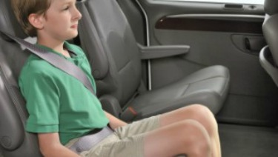
Β) Προστασία από τραυματισμούς
ΠΟΤΕ:
Μην πετάς άμμο, χώμα ή μικρά αντικείμενα πάνω σου ή σε άλλους
Μην τρέχεις κρατώντας αιχμηρά ή κοφτερά αντικείμενα, π.χ., στυλό, ψαλίδι, μαχαίρι, πιρούνι, κλπ.
Μην εκτοξεύεις οτιδήποτε στους άλλους όπως χαλίκια, βώλους, σαΐτες, πυροτεχνήματα, κλπ.
Να φοράς πάντα ζώνη ασφαλείας στο αυτοκίνητο για να προστατέψει τα μάτια σου σε τυχόν τρακάρισμα.
Μην ψεκάζεις με σπρέι (εντομοκτόνο, αποσμητικό ή οτιδήποτε άλλο) χωρίς να προστατεύεις τα μάτια σου ή να ειδοποιήσεις τους άλλους να απομακρυνθούν
Μπορείτε να σκεφτείτε κάποια άλλα πράγματα που μπορεί να τραυματίσουν τα δικά σας μάτια ή των άλλων;

Slide 8

Γ) Ο ΗΛΙΟΣ ΚΑΙ ΤΑ ΜΑΤΙΑ ΜΑΣ
Παρόλο που το φως του ήλιου είναι χρήσιμο για την
ανάπτυξη και την ξεκούραση του ματιού,
θα πρέπει να είμαστε ιδιαίτερα
προσεχτικοί τις ημέρες με έντονη ηλιοφάνεια.
ΤΙ ΚΑΝΟΥΜΕ;;;;
Φοράμε γυαλιά ηλίου. Αγοράζουμε τα γυαλιά από καταστήματα οπτικών και όχι από περίπτερα, μικροπωλητές, κλπ.
Δεν κοιτάμε ποτέ απευθείας τον ήλιο ή άλλο έντονο φως, ακόμα και με γυαλιά ηλίου.
Φοράμε καπέλο τις ημέρες με έντονη ηλιοφάνεια. Η σκίαση που προσφέρει προστατεύει τα μάτια.
Στις περιόδους έκλειψης του ήλιου, απαγορεύεται να κοιτάμε τον ήλιο-ακόμα και με γυαλιά ηλίου, γιατί μπορεί να είναι επικίνδυνο για την όραση μας.

Slide 9
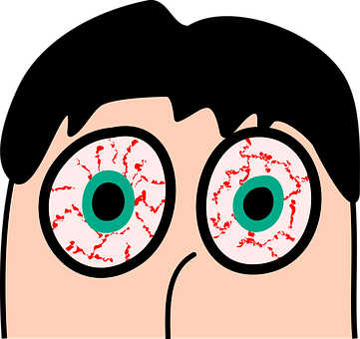
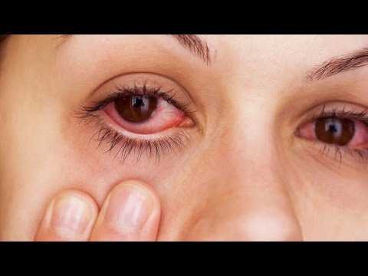
Δ) ΑΣΘΕΝΕΙΕΣ ΤΩΝ ΜΑΤΙΩΝ
Η επιπεφυκίτιδα προκαλείται από κάποιον ιό ή μικρόβιο
ΜΕΤΑΔΙΔΕΤΑΙ εύκολα στους άλλους και από το ένα μάτι στο άλλο, γι’ αυτό δεν πρέπει να χρησιμοποιούμε το ίδιο χαρτομάντιλο για το ίδιο μάτι, ή να το μοιραζόμαστε με άλλους, να μην φοράμε γυαλιά άλλου και να πλένουμε τα χέρια μας για να μη μεταδώσουμε την ασθένεια.
Τότε τα μάτια μας βγάζουν τσίμπλες σαν πύον, κοκκινίζουν και πονούν
Πολλά παιδιά, όταν έχουν επιπεφυκίτιδα τρίβουν τα μάτια τους αλλά τότε τα συμπτώματα γίνονται χειρότερα
Ο γιατρός θα συστήσει τη θεραπεία για την αντιμετώπιση της επιπεφυκίτιδας.

Slide 10
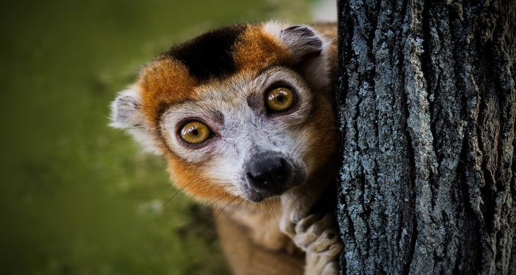
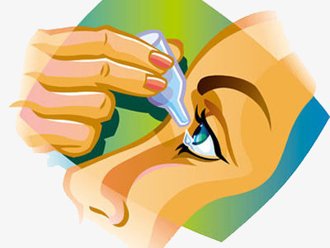
Δ) ΑΣΘΕΝΕΙΕΣ ΤΩΝ ΜΑΤΙΩΝ
Κάποια παιδιά, που έχουν ευαισθησία σε ορισμένες ουσίες που προκαλούν αλλεργία (αλλεργιογόνα) όπως η σκόνη, η γύρη, η μούχλα, το τρίχωμα των ζώων, τα καλλυντικά, η ξηρή ατμόσφαιρα σε κλειστούς χώρους, ο καπνός, κλπ, παθαίνουν αλλεργική επιπεφυκίτιδα.
ΔΕΝ ΕΙΝΑΙ ΜΕΤΑΔΟΤΙΚΗ, ούτε προέρχεται από κάποια μόλυνση.
Τότε τα μάτια μας έχουν φαγούρα, κοκκινίζουν, πρήζονται, δακρύζουν, νιώθουμε ότι καίνε ή ότι έχει μπει κάποιο σκουπίδι μέσα
Δεν πρέπει να τρίβουμε τα μάτια μας γιατί θα νιώθουμε χειρότερα τα συμπτώματα
Είναι χρήσιμο να ανακαλύψουμε και να αποφεύγουμε την ουσία που μας προκαλεί την αλλεργική επιπεφυκίτιδα.
Ο γιατρός θα συστήσει τη θεραπεία για την αντιμετώπιση της

Slide 11
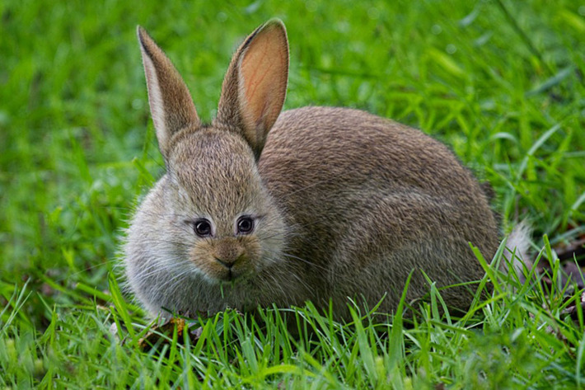
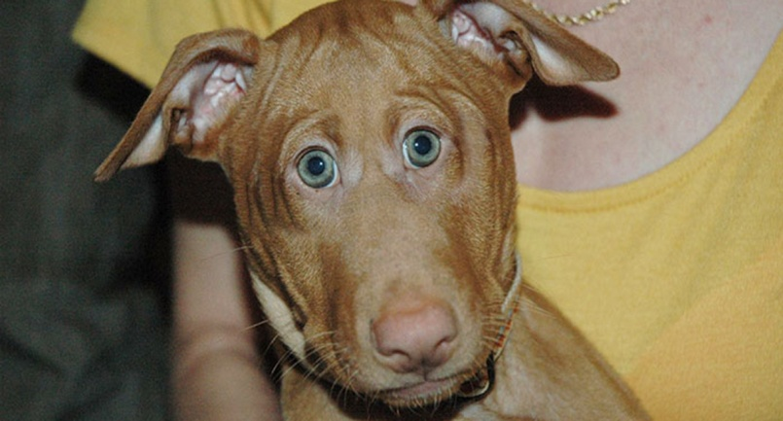
Ε) ΣΥΝΗΘΕΙΣ ΕΞΩΤΕΡΙΚΕΣ ΠΑΘΗΣΕΙΣ ΤΩΝ ΜΑΤΙΩΝ
ΒΛΕΦΑΡΙΤΙΔΑ: Είναι φλεγμονή των βλεφάρων. Τα κύρια συμπτώματα είναι ο ερεθισμός, η φαγούρα, τα δάκρυα και το κοκκίνισμα στα βλέφαρα. Οι κομπρέσες με ζεστό νερό ανακουφίζουν.
ΚΡΙΘΑΡΑΚΙ: Το κριθαράκι οφείλεται σε μόλυνση της ρίζας της βλεφαρίδας και πονάει. Συνήθως ξεκινά ως ένα κόκκινο σπυράκι κατά μήκος της άκρης του βλεφάρου, το οποίο στη συνέχεια γεμίζει με πύο και σπάει. Οι κομπρέσες με ζεστό νερό ανακουφίζουν.
ΧΑΛΑΖΙΟ: Είναι μια χρόνια φλεγμονή των αδένων που εμφανίζεται σαν ογκίδιο τις περισσότερες φορές χωρίς πόνο. Το βλέφαρο πρήζεται, ερεθίζεται, ενοχλεί, κοκκινίζει και δίνει την αίσθηση ότι έχει δημιουργηθεί ένα μικρό μπαλάκι. Αποφύγετε το τρίψιμο των ματιών με τα χέρια. Οι κομπρέσες με ζεστό νερό ανακουφίζουν.
Σε όλες τις παραπάνω παθήσεις θυμόμαστε ότι:
Δεν τρίβουμε τα μάτια με τα χέρια.
Ο γιατρός μπορεί να συστήσει την κατάλληλη αντιμετώπιση τους

Slide 12
Υγιεινή και φροντίδα των ματιών
Για την υγιεινή και φροντίδα των ματιών, έχουμε πάντα στο νου μας:
Ο καθαρισμός των ματιών γίνεται με καθαρά χαρτομάντιλα ή ειδικά αποστειρωμένα οφθαλμικά μαντηλάκια
Δεν σκουπίζουμε τα μάτια με πετσέτες ή άλλα υφάσματα που πιθανόν έχουν σκόνη ή υγρασία ή οτιδήποτε άλλο που πιθανόν μολύνει τα μάτια
Πλένουμε πάντα τα χέρια μας πριν σκουπίσουμε τα μάτια μας.
Εάν μπει κάτι στο μάτι μας ή έχουμε φαγούρα, δεν το τρίβουμε. Ζητάμε από έναν ενήλικα να μας βοηθήσει να πλύνουμε το μάτι μας με τρεχούμενο νερό χωρίς πίεση, μέχρι να το νιώσουμε καλύτερα.
Δεν μοιραζόμαστε με άλλους το ίδιο χαρτομάντιλο
Δεν χρησιμοποιούμε τα ίδια γυαλιά με άλλους

Slide 13
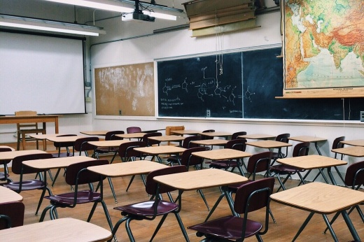
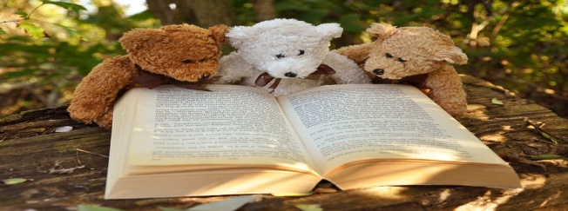

ΣΤ) ΠΡΟΒΛΗΜΑΤΑ ΟΡΑΣΗΣ
Πολλά παιδιά έχουν δυσκολίες στην όραση. Εάν έχεις κάποιο από τα παρακάνω προβλήματα μπορείς να το αναφέρεις στους γονείς ή στη δασκάλα σου. Μάλλον θα είσαι έτοιμος/η να επισκεφθείς τον οφθαλμίατρο για να εξετάσει τα μάτια σου και την όραση σου.
Δεν βλέπεις καθαρά στον πίνακα
Τα γράμματα στο βιβλίο ή στο τετράδιο φαίνονται θολά
Νιώθεις τα μάτια σου να σε «καίνε», να δακρύζουν ή να κάνουν σπασμούς.
Έχεις πονοκέφαλο όταν διαβάζεις ή γράφεις
Είναι δύσκολο να ξεχωρίσεις κάποια χρώματα
Χάνεις εύκολα το σημείο που διάβαζες
Χρειάζεσαι το βιβλίο κοντά στα μάτια σου για να βλέπεις τα γράμματα άνετα
Όταν σηκώνεις τα μάτια πάνω από το βιβλίο τα αντικείμενα φαίνονται πιο θολά.

Slide 14
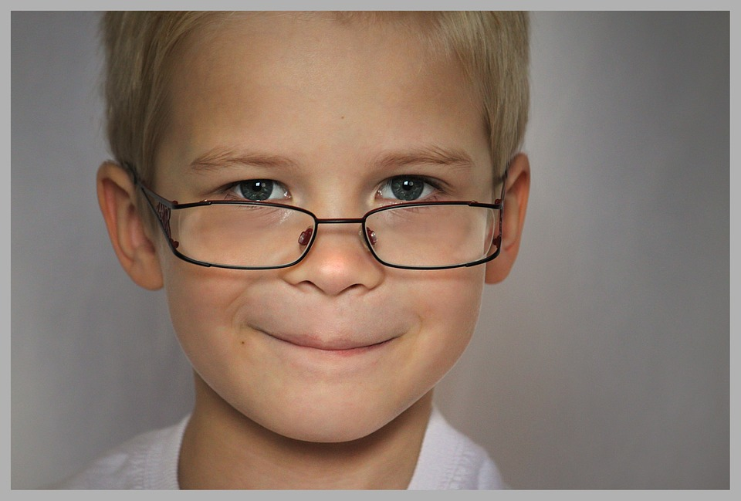
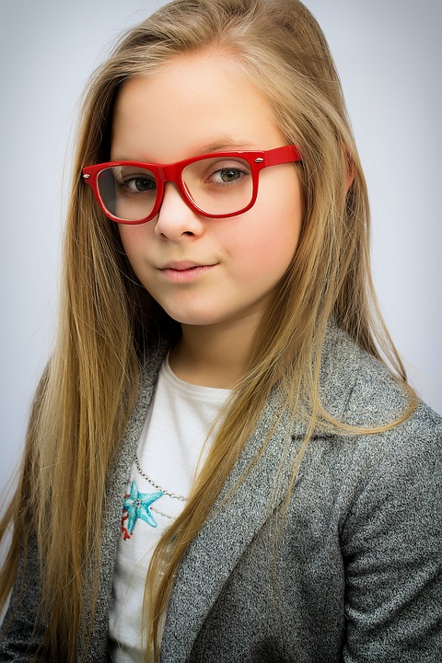
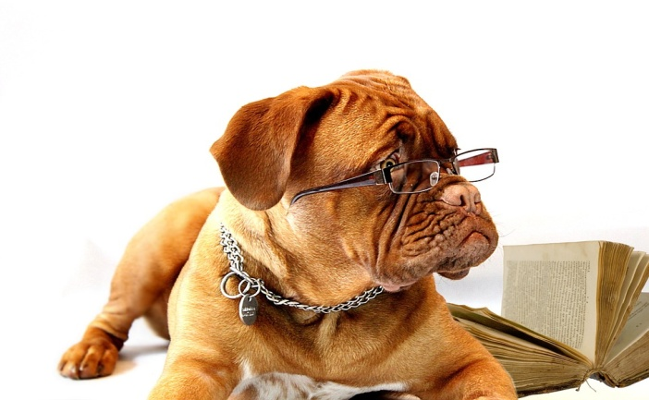
ΣΤ) ΠΡΟΒΛΗΜΑΤΑ ΟΡΑΣΗΣ
Ο οφθαλμίατρος είναι πιθανόν να σου συστήσει:
Να κάνεις κάποιες ασκήσεις των ματιών
Να φοράς γυαλιά για μικρό χρονικό διάστημα
Να φοράς γυαλιά για μεγάλο χρονικό διάστημα

Slide 15
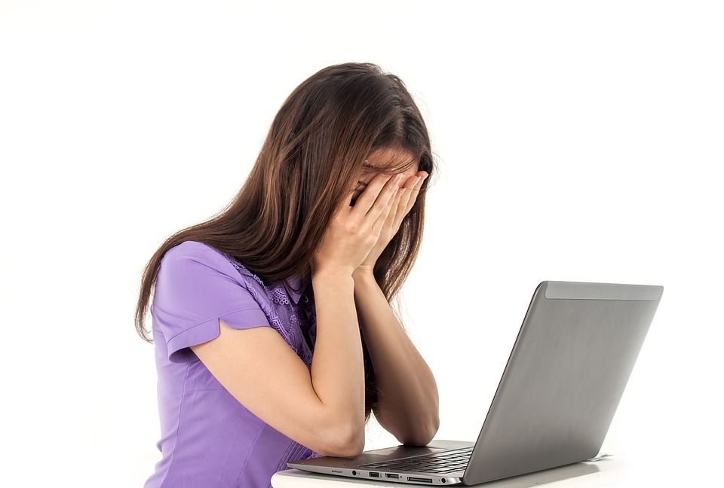
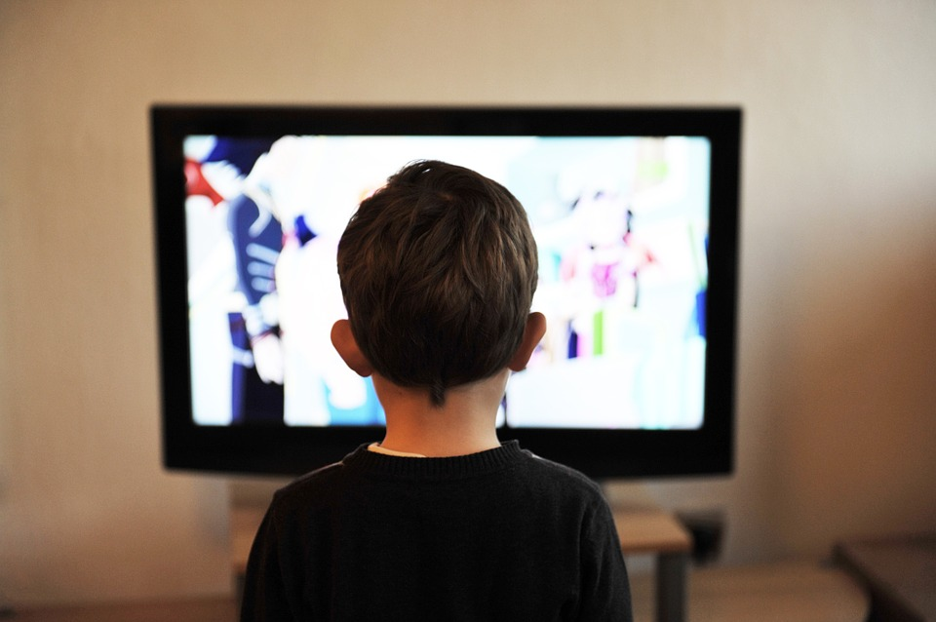
Ζ) ΠΡΟΒΛΗΜΑΤΑ ΣΤΑ ΜΑΤΙΑ ΑΠΟ ΤΗΝ ΟΘΟΝΗ
Κάποια παιδιά που βρίσκονται πάνω από δύο ώρες την ημέρα μπροστά από μια οθόνη (τηλεόραση, υπολογιστής, κινητό, τάμπλετ, κλπ) εμφανίζουν συμπτώματα όπως:
Θολή ή διπλή όραση (διπλωπία)
Ερεθισμός των ματιών
Στεγνά ή κόκκινα μάτια
Πονοκέφαλοι
Πόνος στον αυχένα ή στην πλάτη

Slide 16
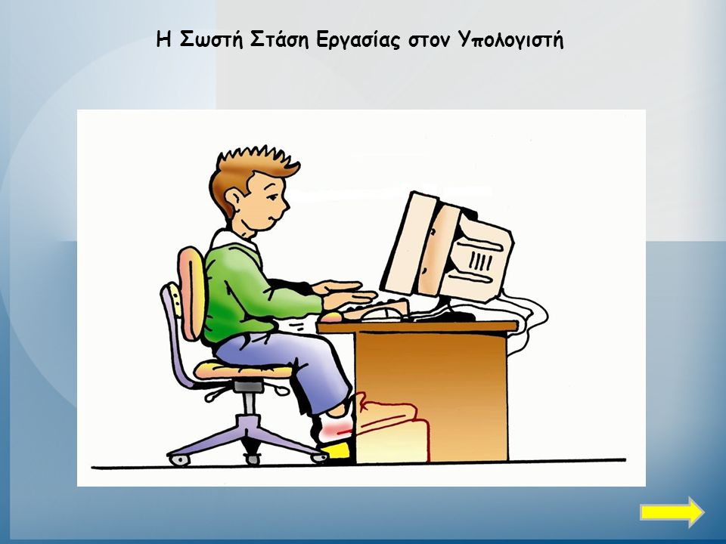
ΣΤ) ΠΡΟΒΛΗΜΑΤΑ ΣΤΑ ΜΑΤΙΑ ΑΠΟ ΤΗΝ ΟΘΟΝΗ
Τα παιδιά του δημοτικού θα πρέπει να στέκονται σε απόσταση 50 -70 εκατοστών από τον υπολογιστή(όσο το μήκος του τεντωμένου χεριού τους). Η οθόνη θα πρέπει να βρίσκεται ελαφρά παρακάτω από το επίπεδο του ματιού. Είναι απαραίτητο να κάνουν συχνά διαλλείματα και να κινούνται ή να αλλάζουν τη θέση τους όταν δουλεύουν σε οθόνη.

Slide 17
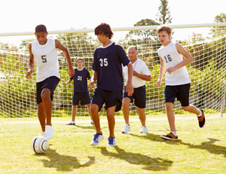

Τρόποι για να προστατεύουμε τα μάτια μας
ΣΥΜΠΕΡΑΣΜΑΤΑ
Τρώγε πολύχρωμα τρόφιμα, με πορτοκαλί, κίτρινο, κόκκινο χρώμα και με πράσινα φύλα γιατί έχει βρεθεί ότι βοηθούν τα μάτια να παραμείνουν υγιή.
Παιχνίδι ή δραστηριότητες σε εξωτερικό χώρο περίπου 90 λεπτά την ημέρα. Αυτό είναι ουσιαστικό για την ομαλή ανάπτυξη και την πρόληψη της κόπωσης των ματιών.

Slide 18
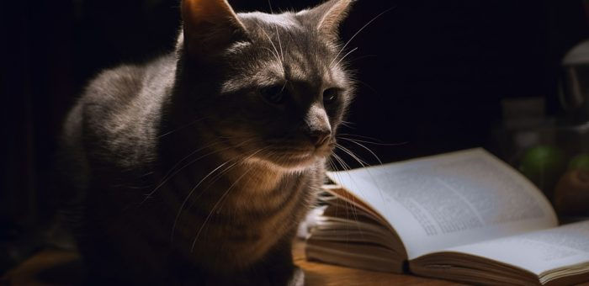
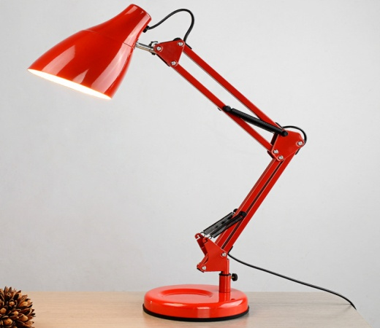
Τρόποι για να προστατεύουμε τα μάτια μας
ΣΥΜΠΕΡΑΣΜΑΤΑ
Άναβε το φως όταν βραδιάζει
Χρησιμοποίησε καλό φωτισμό για να μην κουράζεις τα μάτια σου όταν διαβάζεις, γράφεις ή παίζεις στον υπολογιστή.
Τα παιδιά 5-18 ετών δεν πρέπει να βρίσκονται μπροστά από μια οθόνη για περισσότερο από δύο ώρες την ημέρα. Κάθε 20 λεπτά κάνουμε ένα διάλλειμα για να ξεκουράσουμε τα μάτια μας.

Slide 19
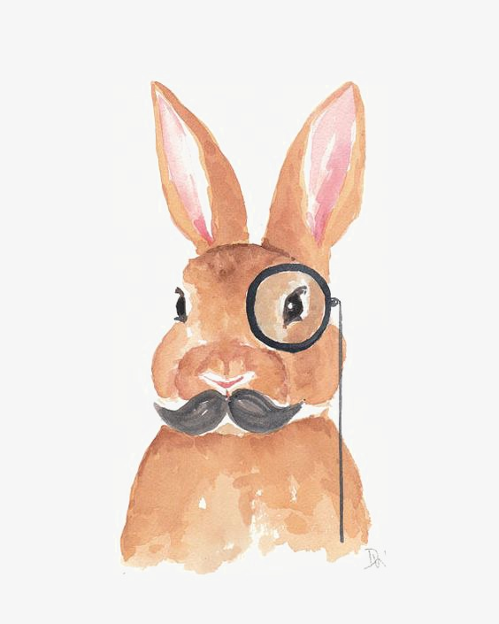
Τρόποι για να προστατεύουμε τα μάτια μας
ΣΥΜΠΕΡΑΣΜΑΤΑ
Ενημέρωσε τους γονείς σου ή τους δασκάλους σου εάν τα μάτια σου σε ενοχλούν ή πονάνε ή δεν μπορείς να δεις καθαρά στον πίνακα ή να διαβάσεις το βιβλίο σου.
Πήγαινε στον οφθαλμίατρο
τουλάχιστον κάθε 2 χρόνια.
Φόρα τα γυαλιά που θα σου
συστήσει ο οφθαλμίατρος,
εάν χρειάζεται.
Μην φοράς γυαλιά άλλων ατόμων.

Slide 20
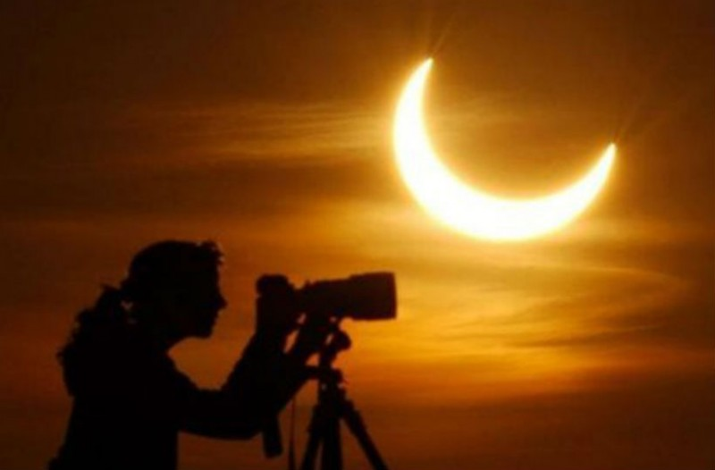
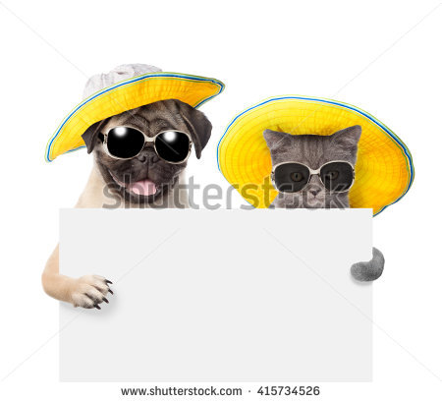
Τρόποι για να προστατεύουμε τα μάτια μας
ΣΥΜΠΕΡΑΣΜΑΤΑ
Φόρα γυαλιά ηλίου τις ημέρες με ηλιοφάνεια
Φόρα καπέλο τις ημέρες με ηλιοφάνεια.
Μην κοιτάς απευθείας τον ήλιο ή άλλο έντονο φως, ούτε ακόμα και με γυαλιά ηλίου,
Ποτέ μην κοιτάς τον ήλιο σε περιόδους έκλειψης, γιατί μπορεί να καταστραφεί η όραση σου.

Slide 21
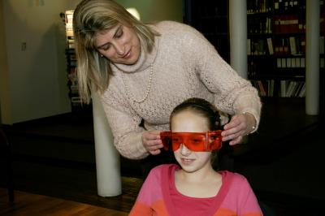
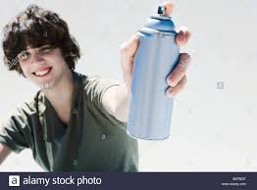
Τρόποι για να προστατεύουμε τα μάτια μας
ΣΥΜΠΕΡΑΣΜΑΤΑ
Φόρα τα κατάλληλα προστατευτικά γυαλιά όταν παίζεις αθλήματα ή όταν ασχολείσαι με επικίνδυνα χόμπι, καθήκοντα (κηπουρική, παιχνίδι με το χώμα, σκόνη) ή μίξη χημικών.
Μην τρέχεις όταν κρατάς αιχμηρά αντικείμενα όπως ψαλίδι, στυλό, μολύβια, χάρακες, κλπ
Να φοράς πάντα ζώνη ασφαλείας στο αυτοκίνητο
Να προστατεύεις τα μάτια σου αλλά και των άλλων όταν χειρίζεσαι χημικά σπρέι (λακ μαλλιών, αποσμητικό, κλπ).

Slide 22

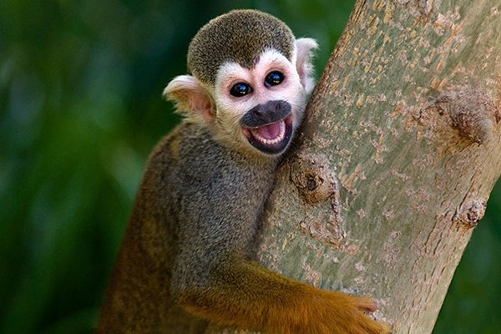
Διατηρείτε τα μάτια σας υγιή, γελαστά και όμορφα!!!
Η υγεία των ματιών και της όρασης είναι καταρχήν προσωπική ευθύνη.

